Slide 1


Chào mừng các em đến với tiết Tiếng Việt - Lớp 2

Slide 2




DORAEMON CÂU CÁ

Slide 3







GIỎI QUÁ
Bắt đầu!
TIẾC QUÁ
HẾT GIỜ
Buổi trước các em học bài gì?
A. Chuyện bốn mùa
B. Chuyện mùa xuân

Slide 4


GIỎI QUÁ
Bắt đầu!
TIẾC QUÁ
HẾT GIỜ
Đâm chồi có nghĩa là gì?
Mọc ra những
mầm non
B. Lá cây héo khô

Slide 5


GIỎI QUÁ
Bắt đầu!
TIẾC QUÁ
HẾT GIỜ
Bốn nàng tiên tượng trưng cho mùa nào?
Mùa khô, mùa mưa,
mùa lũ, mùa bão
B. Mùa xuân, hạ,
thu, đông

Slide 6


GIỎI QUÁ
Bắt đầu!
TIẾC QUÁ
HẾT GIỜ
Đơm có nghĩa là gì?
A. Chui vào
B. Nảy ra

Slide 7

GIỎI QUÁ
Bắt đầu!
TIẾC QUÁ
HẾT GIỜ
Trong bài nhắc đến thiếu nhi thích mùa nào nhất?
A. Mùa Thu
B. Mùa Đông

Slide 8

Bài 2: Mùa nước nổi

Slide 9


Thứ Tư ngày 3 tháng 1 năm 2023
Tiếng Việt
S/12
Đọc: Mùa nước nổi

Slide 10

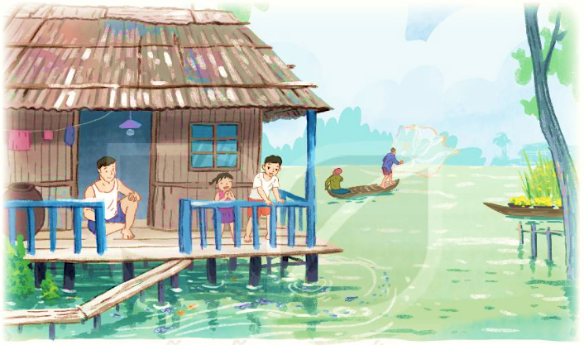
Bức tranh này vẽ cảnh gì?

Slide 11



Mùa nước nổi
Đọc mẫu
ĐỌC
Mùa này, người làng tôi gọi là mùa nước nổi, không gọi là mùa nước lũ, vì nước lên hiền hoà. Nước mỗi ngày một dâng lên. Mưa dầm dề, mưa sướt mướt ngày này qua ngày khác.
Rồi đến rằm tháng Bảy: “Rằm tháng Bảy nước nhảy lên bờ”. Dòng sông Cửu Long đã no đầy, lại tràn qua bờ. Nước trong ao hồ, trong đồng ruộng của mùa mưa hoà lẫn với nước dòng sông Cửu Long.
Đồng ruộng, vườn tược và cây cỏ như biết giữ lại hạt phù sa ở quanh mình, nước lại trong dần. Ngồi trong nhà, ta thấy cả những đàn cá ròng ròng, từng đàn, từng đàn theo cá mẹ xuôi theo dòng nước, vào tận đồng sâu.
Ngủ một đêm, sáng dậy, nước ngập lên những viên gạch. Phải lấy ván, lấy tre làm cầu từ cửa trước vào đến tận bếp. Vui quá! Có cả một cây cầu lắt lẻo ngay dưới mái nhà.
(Theo Nguyễn Quang Sáng)

Slide 12



Mùa nước nổi
Đọc nối tiếp
ĐỌC
Mùa này, người làng tôi gọi là mùa nước nổi, không gọi là mùa nước lũ, vì nước lên hiền hoà. Nước mỗi ngày một dâng lên. Mưa dầm dề, mưa sướt mướt ngày này qua ngày khác.
Rồi đến rằm tháng Bảy: “Rằm tháng Bảy nước nhảy lên bờ”. Dòng sông Cửu Long đã no đầy, lại tràn qua bờ. Nước trong ao hồ, trong đồng ruộng của mùa mưa hoà lẫn với nước dòng sông Cửu Long.
Đồng ruộng, vườn tược và cây cỏ như biết giữ lại hạt phù sa ở quanh mình, nước lại trong dần. Ngồi trong nhà, ta thấy cả những đàn cá ròng ròng, từng đàn, từng đàn theo cá mẹ xuôi theo dòng nước, vào tận đồng sâu.
Ngủ một đêm, sáng dậy, nước ngập lên những viên gạch. Phải lấy ván, lấy tre làm cầu từ cửa trước vào đến tận bếp. Vui quá! Có cả một cây cầu lắt lẻo ngay dưới mái nhà.
(Theo Nguyễn Quang Sáng)
4

Slide 13
Luyện đọc từ khó
ĐỌC
Mùa nước nổi
Mùa này, người làng tôi gọi là mùa nước nổi, không gọi là mùa nước lũ, vì nước lên hiền hoà. Nước mỗi ngày một dâng lên. Mưa dầm dề, mưa sướt mướt ngày này qua ngày khác.
Rồi đến rằm tháng Bảy: “Rằm tháng Bảy nước nhảy lên bờ”. Dòng sông Cửu Long đã no đầy, lại tràn qua bờ. Nước trong ao hồ, trong đồng ruộng của mùa mưa hoà lẫn với nước dòng sông Cửu Long.
Đồng ruộng, vườn tược và cây cỏ như biết giữ lại hạt phù sa ở quanh mình, nước lại trong dần. Ngồi trong nhà, ta thấy cả những đàn cá ròng ròng, từng đàn, từng đàn theo cá mẹ xuôi theo dòng nước, vào tận đồng sâu.
Ngủ một đêm, sáng dậy, nước ngập lên những viên gạch. Phải lấy ván, lấy tre làm cầu từ cửa trước vào đến tận bếp. Vui quá! Có cả một cây cầu lắt lẻo ngay dưới mái nhà.
(Theo Nguyễn Quang Sáng)

Slide 14
ĐỌC
Mùa nước nổi
Mùa này, người làng tôi gọi là mùa nước nổi, không gọi là mùa nước lũ, vì nước lên hiền hoà. Nước mỗi ngày một dâng lên. Mưa dầm dề, mưa sướt mướt ngày này qua ngày khác.

Slide 15
ĐỌC
Rồi đến rằm tháng Bảy: “Rằm tháng Bảy nước nhảy lên bờ”. Dòng sông Cửu Long đã no đầy, lại tràn qua bờ. Nước trong ao hồ, trong đồng ruộng của mùa mưa hoà lẫn với nước dòng sông Cửu Long.

Slide 16
ĐỌC
Luyện đọc câu dài
- Nước trong ao hồ, trong đồng ruộng của mùa mưa hoà lẫn với nước dòng sông Cửu Long.

Slide 17
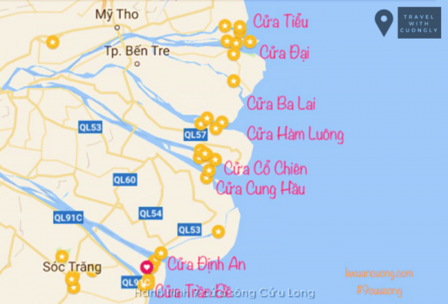
ĐỌC
Từ ngữ
Cửu Long
: một con sông lớn ở miền Nam nước ta.

Slide 18
ĐỌC
Đồng ruộng, vườn tược và cây cỏ như biết giữ lại hạt phù sa ở quanh mình, nước lại trong dần. Ngồi trong nhà, ta thấy cả những đàn cá ròng ròng, từng đàn, từng đàn theo cá mẹ xuôi theo dòng nước, vào tận đồng sâu.
Ngủ một đêm, sáng dậy, nước ngập lên những viên gạch. Phải lấy ván, lấy tre làm cầu từ cửa trước vào đến tận bếp. Vui quá! Có cả một cây cầu lắt lẻo ngay dưới mái nhà.
4

Slide 19
ĐỌC
Luyện đọc câu dài
- Ngồi trong nhà, ta thấy cả những đàn cá ròng ròng, từng đàn, từng đàn theo cá mẹ xuôi theo dòng nước, vào tận đồng sâu.

Slide 20
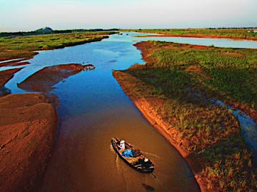
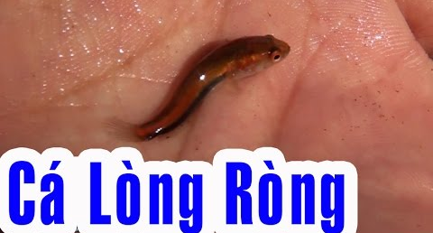
ĐỌC
Từ ngữ
cá ròng ròng (cá lòng ròng)
: loài cá lóc nhỏ, thường bơi
theo đàn vào mùa nước nổi.
phù sa
: đất, cát nhỏ mịn, hoà tan trong dòng nước hoặc lắng đọng lại ở bờ sông, bãi bồi.

Slide 21

Luyện đọc nhóm

Slide 22

Mùa nước nổi
Luyện đọc nhóm
ĐỌC
Mùa này, người làng tôi gọi là mùa nước nổi, không gọi là mùa nước lũ, vì nước lên hiền hoà. Nước mỗi ngày một dâng lên. Mưa dầm dề, mưa sướt mướt ngày này qua ngày khác.
Rồi đến rằm tháng Bảy: “Rằm tháng Bảy nước nhảy lên bờ”. Dòng sông Cửu Long đã no đầy, lại tràn qua bờ. Nước trong ao hồ, trong đồng ruộng của mùa mưa hoà lẫn với nước dòng sông Cửu Long.
Đồng ruộng, vườn tược và cây cỏ như biết giữ lại hạt phù sa ở quanh mình, nước lại trong dần. Ngồi trong nhà, ta thấy cả những đàn cá ròng ròng, từng đàn, từng đàn theo cá mẹ xuôi theo dòng nước, vào tận đồng sâu.
Ngủ một đêm, sáng dậy, nước ngập lên những viên gạch. Phải lấy ván, lấy tre làm cầu từ cửa trước vào đến tận bếp. Vui quá! Có cả một cây cầu lắt lẻo ngay dưới mái nhà.
(Theo Nguyễn Quang Sáng)

Slide 23
Mùa nước nổi
Đọc toàn bài
ĐỌC
Mùa này, người làng tôi gọi là mùa nước nổi, không gọi là mùa nước lũ, vì nước lên hiền hoà. Nước mỗi ngày một dâng lên. Mưa dầm dề, mưa sướt mướt ngày này qua ngày khác.
Rồi đến rằm tháng Bảy: “Rằm tháng Bảy nước nhảy lên bờ”. Dòng sông Cửu Long đã no đầy, lại tràn qua bờ. Nước trong ao hồ, trong đồng ruộng của mùa mưa hoà lẫn với nước dòng sông Cửu Long.
Đồng ruộng, vườn tược và cây cỏ như biết giữ lại hạt phù sa ở quanh mình, nước lại trong dần. Ngồi trong nhà, ta thấy cả những đàn cá ròng ròng, từng đàn, từng đàn theo cá mẹ xuôi theo dòng nước, vào tận đồng sâu.
Ngủ một đêm, sáng dậy, nước ngập lên những viên gạch. Phải lấy ván, lấy tre làm cầu từ cửa trước vào đến tận bếp. Vui quá! Có cả một cây cầu lắt lẻo ngay dưới mái nhà.
(Theo Nguyễn Quang Sáng)
4

Slide 24


Trả lời câu hỏi

Slide 25
1. Vì sao người ta gọi là mùa nước nổi mà không gọi là mùa nước lũ?
→ Vì nước lên hiền hoà.
2. Cảnh vật trong mùa nước nổi thế nào?
- Sông nước
- Đồng ruộng
- Vườn tược, cây cỏ
- Cá
: nước dâng cao, nước lên hiền hoà.
: nước trong đồng ruộng hoà lẫn nước sông Cửu Long.
: được bồi đắp phù sa.
: bơi thành đàn, theo cá mẹ vào tận đồng sâu.

Slide 26
3. Vì sao vào mùa nước nổi, người ta phải làm cầu từ cửa trước vào đến tận bếp?
→ Vì nước ngập lên những viên gạch, không đi lại được.
4. Em thích nhất hình ảnh nào trong bài?

Slide 27





Luyện đọc lại

Slide 28
Mùa nước nổi
Luyện đọc lại
ĐỌC
Mùa này, người làng tôi gọi là mùa nước nổi, không gọi là mùa nước lũ, vì nước lên hiền hoà. Nước mỗi ngày một dâng lên. Mưa dầm dề, mưa sướt mướt ngày này qua ngày khác.
Rồi đến rằm tháng Bảy: “Rằm tháng Bảy nước nhảy lên bờ”. Dòng sông Cửu Long đã no đầy, lại tràn qua bờ. Nước trong ao hồ, trong đồng ruộng của mùa mưa hoà lẫn với nước dòng sông Cửu Long.
Đồng ruộng, vườn tược và cây cỏ như biết giữ lại hạt phù sa ở quanh mình, nước lại trong dần. Ngồi trong nhà, ta thấy cả những đàn cá ròng ròng, từng đàn, từng đàn theo cá mẹ xuôi theo dòng nước, vào tận đồng sâu.
Ngủ một đêm, sáng dậy, nước ngập lên những viên gạch. Phải lấy ván, lấy tre làm cầu từ cửa trước vào đến tận bếp. Vui quá! Có cả một cây cầu lắt lẻo ngay dưới mái nhà.
(Theo Nguyễn Quang Sáng)

Slide 29
Mùa nước nổi
Luyện đọc lại toàn bài
ĐỌC
Mùa này người làng tôi gọi là mùa nước nổi, không gọi là mùa nước lũ vì nước lên hiền hoà. Nước mỗi ngày một dâng lên. Mưa dầm dề, mưa sướt mướt ngày này qua ngày khác.
Rồi đến rằm tháng Bảy: “Rằm tháng Bảy nước nhảy lên bờ”. Dòng sông Cửu Long đã no đầy, lại tràn qua bờ. Nước trong ao hồ, trong đồng ruộng của mùa mưa hoà lẫn với nước dòng sông Cửu Long.
Đồng ruộng, vườn tược và cây cỏ như biết giữ lại hạt phù sa ở quanh mình, nước lại trong dần. Ngồi trong nhà, ta thấy cả những đàn cá ròng ròng, từng đàn, từng đàn theo cá mẹ xuôi theo dòng nước, vào tận đồng sâu.
Ngủ một đêm, sáng dậy, nước ngập lên những viên gạch. Phải lấy ván, lấy tre làm cầu từ cửa trước vào đến tận bếp. Vui quá! Có cả một cây cầu lắt lẻo ngay dưới mái nhà.
(Theo Nguyễn Quang Sáng)

Slide 30

Luyện tập theo văn bản đọc

Slide 31



LUYỆN TẬP
1. Từ nào chỉ đặc điểm của mưa có trong bài đọc?
dầm dề
rả rích
sướt mướt
dai dẳng
2. Tìm thêm từ ngữ tả mưa:
M: ào ào,
tí tách,
lộp bộp, …

Slide 32

Vận dụng
Hôm nay, con học bài gì ?
Sau bài học, con cảm nhận thế nào ?

Slide 33

Định hướng tiếp theo
Về nhà đọc và trả lời bài.
Chuẩn bị MRVT về các mùa. Dấu chấm, dấu chấm hỏi.

Slide 34





Củng cố, dặn dò

